Slide 1
ЛОУ МБОУ СОШ №1
ИМЕНИ РОМАНА КУЛАКОВА ПМО

Slide 2
УГОЛОК ПО ТЕХНИКЕ БЕЗОПАСНОСТИ ДОЛЖЕН СОДЕРЖАТЬ:
Правила поведения в лагере, на дороге, в транспорте, на экскурсии, в экстремальных ситуациях;
Схема безопасного маршрута «дом-лагерь» и «лагерь-дом»

Slide 3
При составлении плана работы обязательно учитывать:
Безопасность всех мероприятий;
Возрастные особенности детей;
Погодные условия;
Игровое оборудование в лагере;
Расписание творческих детских объединений (кружков);
Распределение кульминационных моментов в течение смены и дня с учётом индивидуальных особенностей, эмоциональной и физической загруженности детей;
Соотношение отрядных и общелагерных мероприятий;
Создание ситуации успеха как личности, так и отряда, лагеря в целом

Slide 4
ПРАВИЛА ПОВЕДЕНИЯ В ЛАГЕРЕ:
Принимать участие в играх и других активностях;
Следовать распорядку дня и правилам этикета;
Выполнять требования воспитателей;
При ухудшении самочувствия уведомить воспитателя, медсестру;
Поддерживать чистоту, аккуратно относиться к местной природе и имуществу;
Соблюдать правила посещения общественных мест, мероприятий и отдыха;
Следить за своей гигиеной, мыть руки;
Одеваться по погоде, обязательно иметь головной убор.
В ЛАГЕРЕ НЕДОПУСТИМО:
Нарушать общепринятый режим и правила пожарной безопасности!

Slide 5
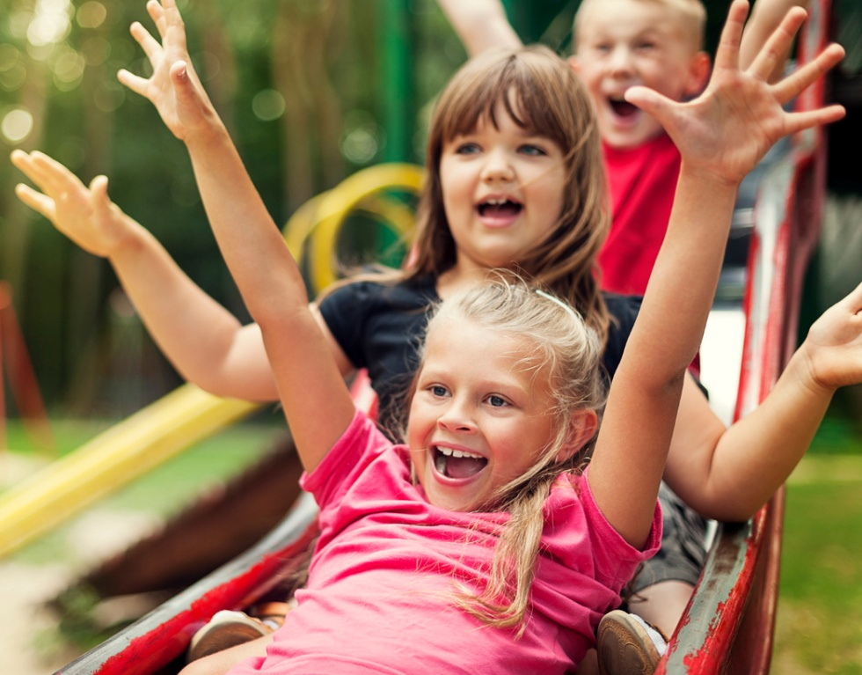
СМЕНА - период работы лагеря, в течение которого осуществляется полноценный оздоровительно-образовательный процесс и реализуется весь комплекс педагогических задач

Slide 6
Основные цели и задачи
педагогического коллектива:
Создание максимальных условий для быстрой адаптации обучающихся с учётом возрастных особенностей;
Создание необходимых условий для оздоровления, отдыха и рационального использования каникулярного времени обучающихся, формирования у них общей культуры и навыков здорового образа жизни

Slide 7
ДОКУМЕНТЫ, РЕГЛАМЕНТИРУЮЩИЕ ВОСПИТАТЕЛЬНО-ОЗДОРОВИТЕЛЬНЫЙ ПРОЦЕСС:
Программа лагеря с дневным пребыванием детей;
План работы лагеря на месяц (план-сетка);
План работы на день (тетрадь) с указанием часов (без режимных моментов);
Режим работы лагеря;
Отрядный уголок;
Расписание работы творческих объединений;
План работы отрядного вожатого

Slide 8
ПЛАНИРОВАНИЕ ЖИЗНИ ОТРЯДА - основа будущей эффективной работы
Исходными данными для планирования могут служить:
задачи оздоровительного периода;
модель смены;
календарь летних праздников;
традиции лагеря;
информация о детях;
ожидания детей.

Slide 10
СТРУКТУРА СМЕНЫ

Slide 11
ОРГАНИЗАЦИОННЫЙ ПЕРИОД (1-2 день смены)
ЗАДАЧИ ПЕДАГОГА:
Знакомство детей с планом жизнедеятельности отряда на смену, лагерем и традициями;
Оказание помощи детям в социальной адаптации к новым условиям - приучение к режиму дня в лагере;
Создание доброжелательной атмосферы для раскрытия способностей детей;
Проведение первичной диагностики интересов, ожиданий детей;
Вовлечение детей в совместную деятельность;
Выявление лидеров;
Выработка правил жизнедеятельности лагеря, отряда

Slide 12
ОСНОВНОЙ ПЕРИОД
(со 2 по 13 день смены)
ЗАДАЧИ ПЕДАГОГА:
Изучение сложившихся в отряде межличностных отношений;
Сплочение коллектива на основе совместной творческой деятельности;
Создание и укрепление отрядных традиций

Slide 13
ЗАКЛЮЧИТЕЛЬНЫЙ ПЕРИОД (14-15 день смены)
ЗАДАЧИ ПЕДАГОГА:
Подведение итогов смены;
Демонстрация навыков и умений, приобретенных за смену – Вернисажи творческих работ детей

Slide 15
НАШИ ТРАДИЦИИ

Slide 16
«БУДЬ В ДВИЖЕНИИ!»
Большая игра

